Slide 1

Operační riziko
Pavla Klepková Vodová

Slide 2

Operační riziko
riziko ztráty banky vlivem nedostatků či selhání vnitřních procesů, lidského faktoru nebo systémů či riziko ztráty banky vlivem vnějších událostí, včetně rizika ztráty banky v důsledku porušení či nenaplnění právní normy
nepřímá definice

Slide 3
Složky operačního rizika
Operační riziko
Riziko operací
Právní riziko
Reputační riziko
Podnikatelské riziko
Riziko defraudace
R.fyz.poškoz. hmot.aktiv
R.nesprávných informací

Slide 4
Riziko operací
riziko fyzického poškození hmotných aktiv
riziko defraudace
riziko nesprávných informací
  neúmyslné selhání osob
  selhání systémů - oblasti datové bezpečnosti:
    oblast přístupu do datové sítě, identifikační systém (AAA procedura: Autentikace, Autorizace, Audit), bezpečný transport dat, sledování provozu datové sítě a detekce útoků, aktivní ochrana datové sítě a centrální správa bezpečnostní politiky

Slide 5

Phishing – jak poznat podvodný mail?
text e-mailu
„Ověřte svůj účet“
„Pokud neodpovíte do 48 hodin, váš účet bude zrušen“
„Vážený a milý zákazníku.“
„Klepnutím na níže uvedený odkaz získáte přístup ke svému účtu.“

Slide 6
Vyhláška ČNB – informační systémy
v oblasti bezpečnosti přístupu k informacím banka zajistí:
  přidělení přístupových práv uživatelům, autentizaci, autorizaci
  zaznamenávání událostí, které ohrozily nebo narušily bezpečnost IS
  vyhodnocování bezpečnostních auditních záznamů
v oblasti bezpečnosti komunikačních sítí banka zabezpečí:
  připojení sítě tak, aby byla minimalizována možnost průniku do IS banky
opatření pro fyzickou ochranu aktiv IS
  ÚKOL: Povinně prostudovat Přílohu 6 Vyhlášky č. 163/2014 Sb.:
http://www.cnb.cz/miranda2/export/sites/www.cnb.cz/cs/legislativa/vyhlasky/vyhlaska_163_2014.pdf

Slide 7
Právní riziko
riziko, že plnění podmínek kontraktu bude nevymahatelné v důsledku neúplné či chybné dokumentace nebo procedur
zahrnuje i regulační (regulatorní) riziko

Slide 8
Reputační riziko
  riziko, že vymáhání kontraktu bude pro banku příliš nákladné, protože poškodí reputaci banky
  např. pokud podmínky smlouvy se zdají být neférové nebo nevýhodné pro klienta nebo jsou tak nejasně formulované, že je klient mohl pochopit jen stěží

Slide 9
Podnikatelské riziko
  riziko, že v důsledku změn celkového podnikatelského klimatu (potřeby zákazníků, nové akce konkurentů, technologický pokrok) poklesne objem obchodů a výnosy z nich nebudou stačit ani na pokrytí fixních nákladů banky

Slide 10
Operačnímu riziku je v současnosti věnována značná pozornost:
roste počet a rozsah operací na finančním trhu
zvyšuje se závislost dosahování zisku podnikatelských subjektů na nových technologiích
většina velkých obchodních operací se v současnosti uskutečňuje na globální bázi nebo prochází vícenásobnou jurisdikcí
složitost produktů roste
závislost na klíčových zaměstnancích
a další

Slide 11
Měření operačního rizika
  je třeba znát:
  pravděpodobnost dosažení ztráty
  výši ztráty
    přímá ztráta
      finanční ztráty vznikající přímo na základě operačního selhání:
        ztráty v obchodním styku
        zvýšení nákladů
    nepřímá ztráta
      souvisí s dopadem operačního rizika na jiné druhy rizik

Slide 12
Příklady nepřímých ztrát z operačního rizika
Operační selhání | Tržní riziko | Úvěrové riziko | Riziko likvidity
Nesprávné zaznamenání údajů (zúčtování transakcí) | Nesprávné pozice vedoucí k: nesprávným odhadům trž. rizika, možným překročením limitů, chybám při zpětném testování | Nesprávné riziko protistrany zahrnuje: nesprávné měření angažovanosti, možné překročení limitů | Nesprávné pozice vedou k chybám v odhadech rizika likvidity
Nesprávné tržní hodnoty, které vznikly jako výsledek tržního ocenění | Nesprávné pozice vedoucí k: nesprávnému hodnocení, nesprávnému měření rizika | Nesprávný odhad rizika protistrany obsahuje: nesprávné měření angažovanosti, možné překročení limitů, nesprávné vyčíslení kolaterálu | Nesprávné pozice vedou k chybám v odhadech rizika likvidity
Nesprávná dokumentace | Nesprávné pozice vedoucí k: chybám v zajištění, překročení limitů stanovených pro obchodování | Nesprávný odhad rizika protistrany obsahuje: nesprávné měření angažovanosti, možné překročení limitů, nesprávné vyčíslení kolaterálu | Nesprávné pozice vedou k chybám v odhadech rizika likvidity
Chyby při monitorování limitů, chyby v reportech | Neschopnost monitorovat: dodržování limitů, překročení limitů stanovených pro obchodování (včetně toho, co ztrátu vyvolalo) | Neschopnost monitorovat: dodržování limitů, překročení limitů, dodržování zlepšování požadavků na bonitu klienta | Nesprávná informace vede k chybám v odhadech rizika likvidity

Slide 13
Cíl měření operačního rizika
identifikovat riziko finanční ztráty při operačních selháních s cílem:
  snížit ztráty vznikající v důsledku operačního rizika
  zlepšit měření výkonu
  ulehčit hodnocení investování
  zlepšit kontrolu
  přesně rozmístit kapitál
    ekonomický kapitál
    regulatorní kapitál
  transfer rizika

Slide 14
Metody měření operačního rizika
top-down
  přístup základního ukazatele (BIA)
  standardizovaný přístup (STA)
  alternativní standardizovaný přístup (ASA)
  CAPM přístup
  přístup na základě volatility výnosů
bottom-up
  expertní posouzení
  pokročilý přístup (AMA)
  sebehodnocení
  rizikové indikátory
  příčinné modelování

Slide 15
CAPM přístup (1)
rovnice poskytuje informaci o podnikatelském, finančním a operačním riziku banky
výhody:
  zahrnuje důsledky všech aspektů operační ztráty
  rychlá dostupnost potřebných údajů

Slide 16
CAPM přístup (2)
nevýhody:
  není moc vhodný pro interní měření operačního rizika
  podnikatelské riziko není plně srovnatelné s operačním rizikem banky
  neposkytuje základ pro předvídání pravděpodobnosti operačních ztrát ani základ pro opatření pro kontrolu operačního rizika

Slide 17
Přístup na základě volatility výnosů (1)
předpoklad: operační riziko je vyjádřené volatilitou výnosů
postup:
  identifikace příslušného zdroje zisků
  výpočet volatility daného zdroje zisků
  identifikování volatility, která se přisuzuje jiným zdrojům rizika (tržní riziko, úvěrové riziko)
  výpočet zůstatkové volatility připisované operačnímu riziku

Slide 18
Přístup na základě volatility výnosů (2)
výhody:
  jsou k dispozici údaje o vnitro-bankovních aktivitách
  uskutečněný odhad je specifický pro danou banku
nevýhody:
  předpokládá, že se dají přesně vymezit důsledky operačního rizika na zisky
  nezahrnuje důsledky všech aspektů operační ztráty
  přístup je založen na historických údajích
  neposkytuje základ pro předvídání pravděpodobnosti operačních ztrát ani pro opatření na kontrolu operačního rizika

Slide 19
Expertní posouzení (1)
základem je analýza scénářů:
  příprava analýzy
    zmapovat vnější a vnitřní prostředí
    definovat rizikové faktory
    definovat scénáře
  aplikovat scénáře napříč organizační strukturou banky
  z každého scénáře odhadnout parametr četnosti a závažnosti rizik
  použít odhady pro modelování rozdělení pravděpodobnosti ztrát pro každý scénář

Slide 20
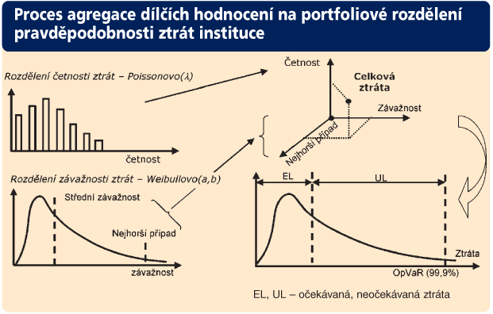
Expertní posouzení (2)

Slide 21
Expertní posouzení (3)
výhody:
  poskytuje ucelenější náhled na dopad potenciálních událostí, silnou kvantitativní základnu pro další práci,…
  lze využít v situacích, kdy nejsou k dispozici adekvátní data
  znalost analýzy scénářů je vhodná pro simulaci budoucího vývoje
  umožňuje okamžitě odhadnout vliv změny či šoku do kapitálové přiměřenosti
  požadavek ČNB pro pokročilý přístup
nevýhody:
  scénáře je třeba definovat velice opatrně
  lidský faktor (zkušenosti a znalosti expertů,…)
  → pečlivě vybrat experty a provést druhé kolo

Slide 22
Sebehodnocení (1)
postup:
  identifikace položek rizika
  kvantifikace
  klasifikace
  selekce
  další fázi pro vybrané položky

Slide 23
Sebehodnocení (2)
výhody:
  může odhalit slabá místa a napomoci v řízení operačních rizik
  doplňuje znalostní mezeru plynoucí z historických dat, poskytuje více rizikově citlivý a dopředu hledící pohled
  vztah mezi ztrátou a rizikem je zde mnohem jasnější než u mnoha statistických metod
nevýhody:
  jde o kvalitativní přístup → přímo nevyplývá, kolik kapitálu by banka měla mít

Slide 24
Rizikové indikátory
jde o identifikaci specifických faktorů, které předpovídají operační selhání
druhy indikátorů - viz tabulka
výhody:
  přístup je poměrně jednoduchý
  ukazatele poskytují přehled o povaze rizika
nevýhody:
  ignoruje mnohé další typy rizika
  nenabízí možné přístupy k zlepšení (kontrole) rizika

Slide 25
Operační riziko | Rizikové indikátory
Riziko zpracování, systémů | míra chyb zpožděná (neprovedená) práce neúspěšné transakce chybějící dělba povinností selhání nebo nedostatečnost revizních procesů IT údržba, náklady na podporu (v porovnání s průměrným standardem)
Zaměstnanecká rizika | -fluktuace personálu -pracovní zkušenosti zaměstnanců -výdaje na vzdělávání zaměstnanců -zaprotokolované přesčasy; osobní náklady
Právní rizika (dokumentace) | -nestandardní dokumentace zanedbání dodržování norem transakce s méně známými subjekty
Regulační rizika | vyjádření regulátorů revize podnikatelských strategií (regulatorní arbitráž, finanční transakce na bázi daňového zvýhodnění)
Všeobecné | interní a externí kontroly auditu pověst na trhu

Slide 26
Příčinné modelování
modeluje se chování každé složky operačního procesu v bance
využívají se scénáře a simulace
výhoda:
  existuje pravděpodobnost, že modelování pokryje potenciální vazby jednotlivých faktorů a kombinací selhání, jejichž důsledkem vznikají operační ztráty
nevýhoda:
  vyžaduje přesně specifikovat vztahy a příčinnost v operačním riziku → je třeba vysoká míra dostupnosti údajů o vstupech a výstupech

Slide 27
Regulace operačního rizika
management operačního rizika
kapitál na krytí operačního rizika
  Nařízení Evropského parlamentu a Rady č. 575/2013 ze dne 26. června 2013 o obezřetnostních požadavcích na úvěrové instituce a investiční podniky, Hlava III
  http://eur-lex.europa.eu/LexUriServ/LexUriServ.do?uri=OJ:L:2013:176:0001:0337:CS:PDF

Slide 28
Management operačního rizika
Vyhláška ČNB č. 163/2014 Sb., o výkonu činnosti bank, spořitelních a úvěrních družstev a obchodníků s cennými papíry
zavést a udržovat systém řízení operačního rizika:
  vymezení operačního rizika; cíle a zásady řízení OR; postupy pro řízení OR; působnosti, pravomoci a informační toky; míru akceptovaného OR,…
identifikovat zdroje OR, pravidelně vyhodnocovat možné dopady a potenciální ztráty z OR
upravovat míru podstupovaného OR uplatňováním vhodných postupů
posoudit rizika ovlivnitelná i neovlivnitelná
pohotovostní plán:
  zabezpečit postupy pro případy neplánovaného přerušení nebo omezení svých činností, selhání vnější infrastruktury, selhání významných třetích osob
  pohotovostní plány pravidelně testovat, vyhodnocovat a aktualizovat
ÚKOL: Povinně prostudovat Přílohu 6 Vyhlášky:
http://www.cnb.cz/miranda2/export/sites/www.cnb.cz/cs/legislativa/vyhlasky/vyhlaska_163_2014.pdf

Slide 29
Kapitál na krytí operačního rizika
metody výpočtu:
  přístup základního ukazatele (BIA - Basic Indicator Approach)
  standardizovaný přístup (STA - Standardised Approach)
  alternativní standardizovaný přístup (ASA - Alternative Standardised Approach)
  pokročilý přístup (AMA - Advanced Measurement Approach)

Slide 30
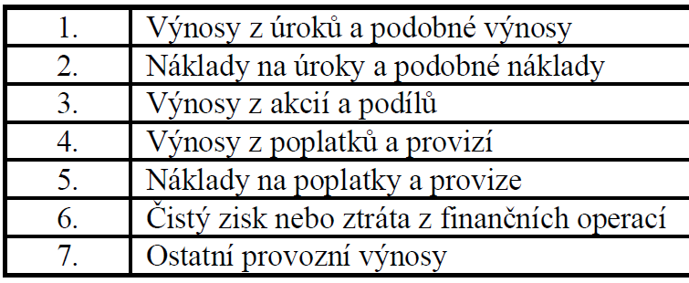
Přístup základního ukazatele (BIA)
kapitálový požadavek je roven 15 % z tříletého průměru hodnot relevantního ukazatele – tj. následujících sedmi položek:

Slide 31
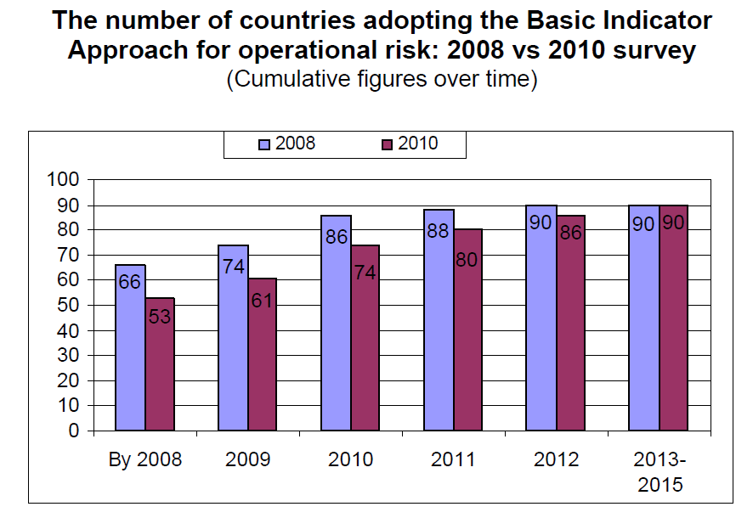
BIS: 2010 FSI Survey on the Implementation of the New Capital Adequacy Framework

Slide 32
Standardizovaný přístup (STA) (1)
kapitálový požadavek je roven tříletému průměru součtu ročních kapitálových požadavků k operačnímu riziku jednotlivých linií podnikání (ty mají stanovené rizikové váhy – parametry β)
linie podnikání a parametry vymezuje Nařízení

Slide 33
Standardizovaný přístup (STA) (2)
Linie podnikání | Hlavní činnosti | β
Podnikové finance | upisování a/nebo umísťování fin. nástrojů investiční poradenství, poradenství ohledně kapitálové struktury, fúzí a akvizic investiční průzkum a finanční analýza | 18 %
Obchodování na finančních trzích | obchodování na vlastní účet peněžní zprostředkování provádění klientských pokynů provozování obchodních systémů | 18 %
Retailové makléřství | přijímání, zpracování a provádění klientských pokynů (pokynů fyzických osob a malých a středních podniků) | 12 %
Komerční bankovnictví | přijímání vkladů a poskytování úvěrů finanční leasing, bank. záruky a úvěr.přísliby | 15 %
Retailové bankovnictví | totéž co podnikové bankovnictví, ale pro fyzické osoby nebo malé a střední podnikatele | 12 %
Provádění plateb a vypořádání | služby týkající se převodu peněžních prostředků vydávání a správa platebních prostředků | 18 %
Služby z pověření | úschova, správa a uložení fin. nástrojů na účet klienta, včetně opatrovnictví | 15 %
Správa aktiv | správa portfolií, podílů ve fondech kolekt. investování aj. formy správy aktiv | 12 %

Slide 34
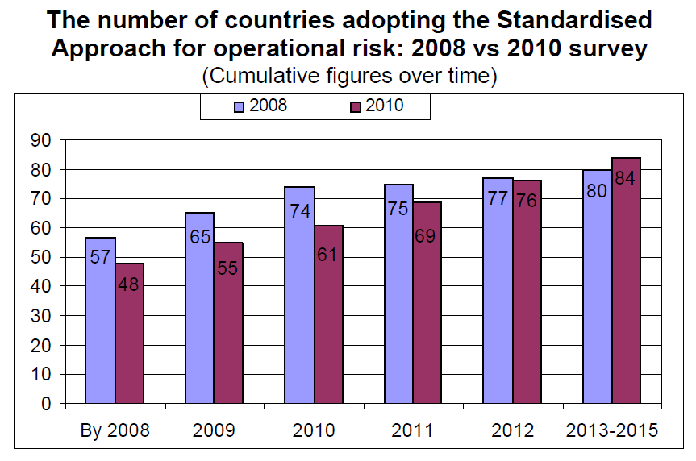
BIS: 2010 FSI Survey on the Implementation of the New Capital Adequacy Framework

Slide 35
Alternativní standardizovaný přístup (ASA) (1)
kapitálový požadavek jako u standardizovaného přístupu, ale u vybrané linie/vybraných linií se použije alternativní ukazatel
lze použít tehdy, pokud naprostá většina činností banky spadá do daných linií podnikání (když hodnota relevantního ukazatele z činností za linii nebo linie je alespoň 90 % hodnoty relevantního ukazatele stanoveného podle přístupu BIA za všechny činnosti)

Slide 36
Alternativní standardizovaný přístup (ASA) (2)
Linie podnikání | Indikátor | β
Podnikové finance | relevantní ukazatel | 18 %
Obchodování na finančních trzích | relevantní ukazatel | 18 %
Retailové makléřství | relevantní ukazatel | 12 %
Komerční bankovnictví | alternativní ukazatel: 0,035 * (nominální hodnota úvěrů a půjček + CP držené v IP) | 15 %
Retailové bankovnictví | alternativní ukazatel: 0,035 * nominální hodnota úvěrů a půjček | 12 %
Provádění plateb a vypořádání | relevantní ukazatel | 18 %
Služby z pověření | relevantní ukazatel | 15 %
Správa aktiv | relevantní ukazatel | 12 %

Slide 37
Pokročilý přístup (AMA) (1)
umožňuje bankám vytvořit si vlastní spolehlivé metody měření operačního rizika
vychází z alespoň pětiletých časových řad a matice operačního rizika, kde jsou kombinovány jednotlivé linie podnikání a jednotlivé typy ztrát

Slide 38
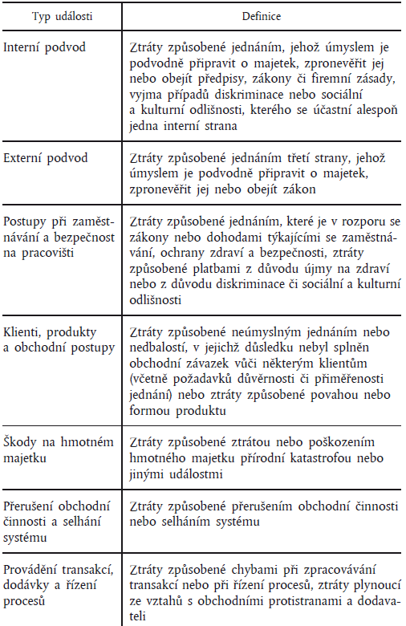

Slide 39
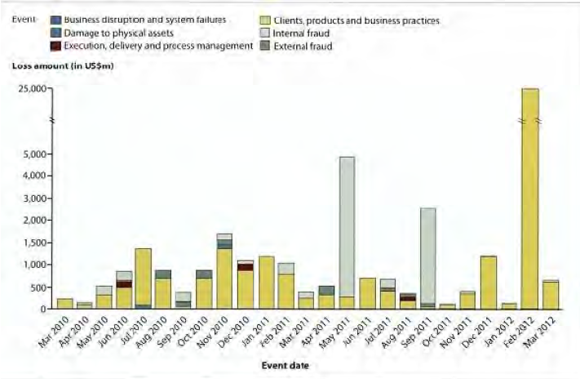
Pokročilý přístup (AMA) (2)
KPMG: Operational Risk, May 2012

Slide 40
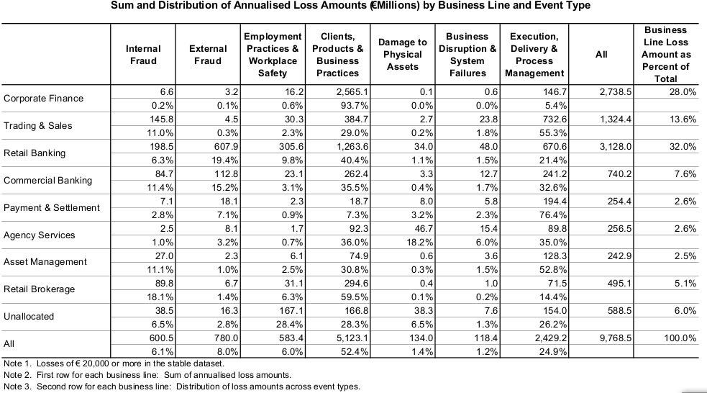
Pokročilý přístup (AMA) (3)
BIS: Results from the 2008 Loss Data Collection Excercise for Operational Risk

Slide 41
Pokročilý přístup (AMA) (4)
kapitálový požadavek k operačnímu riziku je výstupem vnitřního systému měření operačního rizika a zahrnuje očekávanou i neočekávanou ztrátu (kvalita srovnatelná s hladinou významnosti 99,9 %)
při výpočtu se používají:
  interní a externí data
  analýzy scénářů
  faktory, které mají vliv na banku nebo na podnikatelské prostředí, ve kterém se nachází

Slide 42
Pokročilý přístup (AMA) (5)
výhody:
  berou se v úvahu interní data banky → pro banku to může být konkurenční výhoda
  kapitálový požadavek je jednoznačně odvozen od výše ztrát
  vypočtený kapitálový požadavek lze snížit až o 20 %, pokud banka využije pojištění
nevýhody:
  riziko, že stanovené linie podnikání a definované typy rizik nemusí přesně odpovídat podmínkám konkrétní banky
  náročnost
  vyžaduje schválení regulátorem

Slide 43
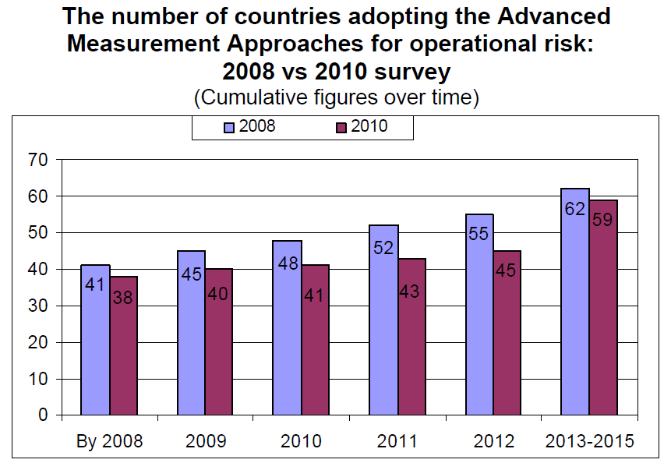
BIS: 2010 FSI Survey on the Implementation of the New Capital Adequacy Framework

Slide 44
Kapitál na krytí operačního rizika: plánovaná změna dle Basel IV
plán od 1. ledna 2023
pouze 1 metoda výpočtu kapitálu pro krytí operačního rizika: revidovaný standardizovaný přístup (RSA – Revised Standardised Approach, příp. SMA – Standardised Measurement Approach)
  používají povinně všechny banky
  zcela se mění postup výpočtu
  liší se v závislosti na velikosti banky

Slide 45
Revidovaný standardizovaný přístup (RSA) (1)
ORC: Kapitál potřebný na krytí operačního rizika
BIC – Business Indicator Component
  nejprve se určí BI – Business Indicator
    měří příjem banky, tj. = součet čistého úrokového výnosu, příjmu z dividend, příjmu z ostatních výnosových aktiv, rozdíl mezi ostatními provozními výnosy a náklady, zisk z poplatků a provizí, čistá hodnota zisku/ztráty z obchodování
  pro výpočet BIC se BI násobí rizikovou váhou dle velikosti banky (váha 12 %, 15 %, 18 %)

Slide 46
Revidovaný standardizovaný přístup (RSA) (2)
LC – Loss Component
  zohledňuje ztráty banky z operačního rizika v minulosti, tj. = patnáctinásobek ročních průměrných ztrát z operačního rizika
ILM – Internal Loss Multiplier

Slide 47
Očekávané dopady (změny v minimální požadované výši kapitálu - MRC)
https://www.eba.europa.eu/sites/default/documents/files/document_library/Publications/Reports/2020/961423/Basel%20III%20reforms%20-%202019Q4%20update%20and%20Covid%20impact.pdf

Slide 48
Očekávané dopady (změny v minimální požadované výši kapitálu - MRC)
https://www.eba.europa.eu/sites/default/documents/files/document_library/Publications/Reports/2020/961423/Basel%20III%20reforms%20-%202019Q4%20update%20and%20Covid%20impact.pdf

Slide 49
Příklad
K dispozici máte vybrané části výkazů zisku a ztráty Komerční banky za roky 2017 – 2019. Pomocí přístupu základního ukazatele vypočítejte kapitálový požadavek k operačnímu riziku.

Slide 50
Příklad
Předpokládejme, že banka ABC dosahovala v uplynulých třech letech v jednotlivých liniích podnikání následujících průměrných hodnot čistých provozních výnosů. Pomocí standardizovaného přístupu vypočítejte její kapitálový požadavek k operačnímu riziku. Jak by se změnila hodnota kapitálového požadavku, pokud by banka používala přístup základního indikátoru?
Linie podnikání | Prům.čisté provoz.výnosy | β | Kapitálový požadavek
Podnikové finance | 50.000 | 18 %
Obchodování na fin.trzích | 60.000 | 18 %
Retailové makléřství | 20.000 | 12 %
Komerční bankovnictví | 100.000 | 15 %
Retailové bankovnictví | 80.000 | 12 %
Provádění plateb a vypořádání | 35.000 | 18 %
Služby z pověření | 25.000 | 15 %
Správa aktiv | 15.000 | 12 %
Celkem | 385.000

Slide 51
Příklad
Předpokládejme, že kapitálový požadavek k operačnímu riziku stanovila banka XYZ pomocí pokročilého přístupu na 1.000. Z uzavřených pojistných smluv vyplývá, že pojišťovna kryje škody:
              a) do výše 250,
              b) do výše 150,
              c) do výše 300.
Jaká bude výsledná hodnota kapitálového požadavku?

Slide 52
Příklad
Banka KLM stanovuje kapitálový požadavek k operačnímu riziku pomocí pokročilého přístupu. Banka zmapovala pojistné smlouvy, posoudila veškeré důležité skutečnosti (nejistota plateb, výpovědní lhůta apod.) a na základě toho odhadla, o kolik procent by bylo kráceno pojistné plnění. Uveďte, kolik bude činit kapitálový požadavek.
Typ ztrátové události | Kapitálový požadavek | Pojištění kryje | Krácení pojištění o | Očištěné pojistné krytí
Interní podvod | 150 | 50 | 30 %
Externí podvod | 150 | 50 | 30 %
Postupy při zaměstnávání a bezpečnost na pracovišti | 100 | 50 | 30 %
Klienti, produkty, obchodní postupy | 200 | 100 | 30 %
Škody na hmotném majetku | 200 | 150 | 10 %
Přerušení obchodní činnosti a selhání systému | 150 | 100 | 40 %
Provádění transakcí, dodávky a řízení procesů | 50 | 0 | -
Celkem | 1.000 | 500 | -

Slide 53
M Ě J T E S E H E Z K Y
☺

